Slide 1

AVANZOS SOBRE EL SISTEMA ELETRÓNICO DE REGISTROS PÚBLICOS DE BRASIL- SERP
José de Arimatéia Barbosa: Oficial do Registro de Imóveis da Comarca de Campo Novo do Parecis-MT Diretor de Relações Internacionais do Instituto de Registro Imobiliário do Brasil-IRIB

Slide 2

QUÉ ES EL SERP?
El Sistema Electrónico de los Registros Públicos – SERP es la estructura nacional creada para integrar y modernizar los servicios de registros públicos brasileños, permitiendo que ciudadanos, empresas e instituciones accedan a los servicios registrales de forma electrónica y remota.

Slide 3
POR QUÉ FUE CREADO EL SERP?
El SERP fue creado para superar la fragmentación de los servicios registrales, reducir la necesidad de desplazamientos físicos y facilitar la circulación electrónica de documentos e información. Su objetivo es hacer que el sistema registral sea más accesible, integrado, eficiente y adaptado a la economía digital.

Slide 4
CUÁNDO SURGIÓ?
El SERP fue inicialmente estructurado por la Medida Provisional nº 1.085/2021 y consolidado por la Ley nº 14.382, de 27 de junio de 2022. A partir de entonces, comenzó un proceso gradual de reglamentación, integración tecnológica e implementación nacional.

Slide 5
A QUÉ SERVICIOS SE INTEGRA EL SERP?
El SERP integra, en un mismo ecosistema digital, los principales servicios de los Registros Públicos, permitiendo la solicitud y el intercambio electrónico de información entre el Registro de Inmuebles, el Registro Civil de las Personas Naturales, el Registro de Títulos y Documentos y el Registro Civil de las Personas Jurídicas, Regulados por la Ley de Registros Públicos 6015/73. https://www.planalto.gov.br/ccivil_03/leis/l6015compilada.htm.
Por medio de la plataforma Mi Registro, el usuario puede acceder a servicios como solicitudes de certificados, protocolos electrónicos, consultas, comunicaciones y envío de documentos, de forma nacional, segura y estandarizada.

Slide 6

UN ESTÁNDAR NACIONAL
Uno de los principales avances del SERP es la creación de estándares nacionales para los registros públicos. Sistemas, información, documentos electrónicos y servicios pasan a seguir criterios comunes de seguridad, interoperabilidad, identificación y trazabilidad, integrando registros de diferentes Estados en un mismo ecosistema digital.

Slide 7

DEL SERP A “MI REGISTRO”
En 2026, “Mi Registro” pasó a ser la identidad de marca del ecosistema SERP. La propuesta es ofrecer al ciudadano una experiencia más sencilla y unificada, reduciendo la necesidad de conocer previamente qué sistema, operador o registro debe utilizar para acceder a determinado servicio.
https://serp.registros.org.br/

Slide 8
CÓMO FUNCIONA ESTA INTEGRACIÓN?
El ecosistema conecta a los diferentes operadores nacionales de los registros públicos y sus respectivas oficinas registrales. Su evolución incorpora la interoperabilidad horizontal, permitiendo la comunicación, consulta e intercambio de información entre los distintos componentes del sistema.

Slide 9
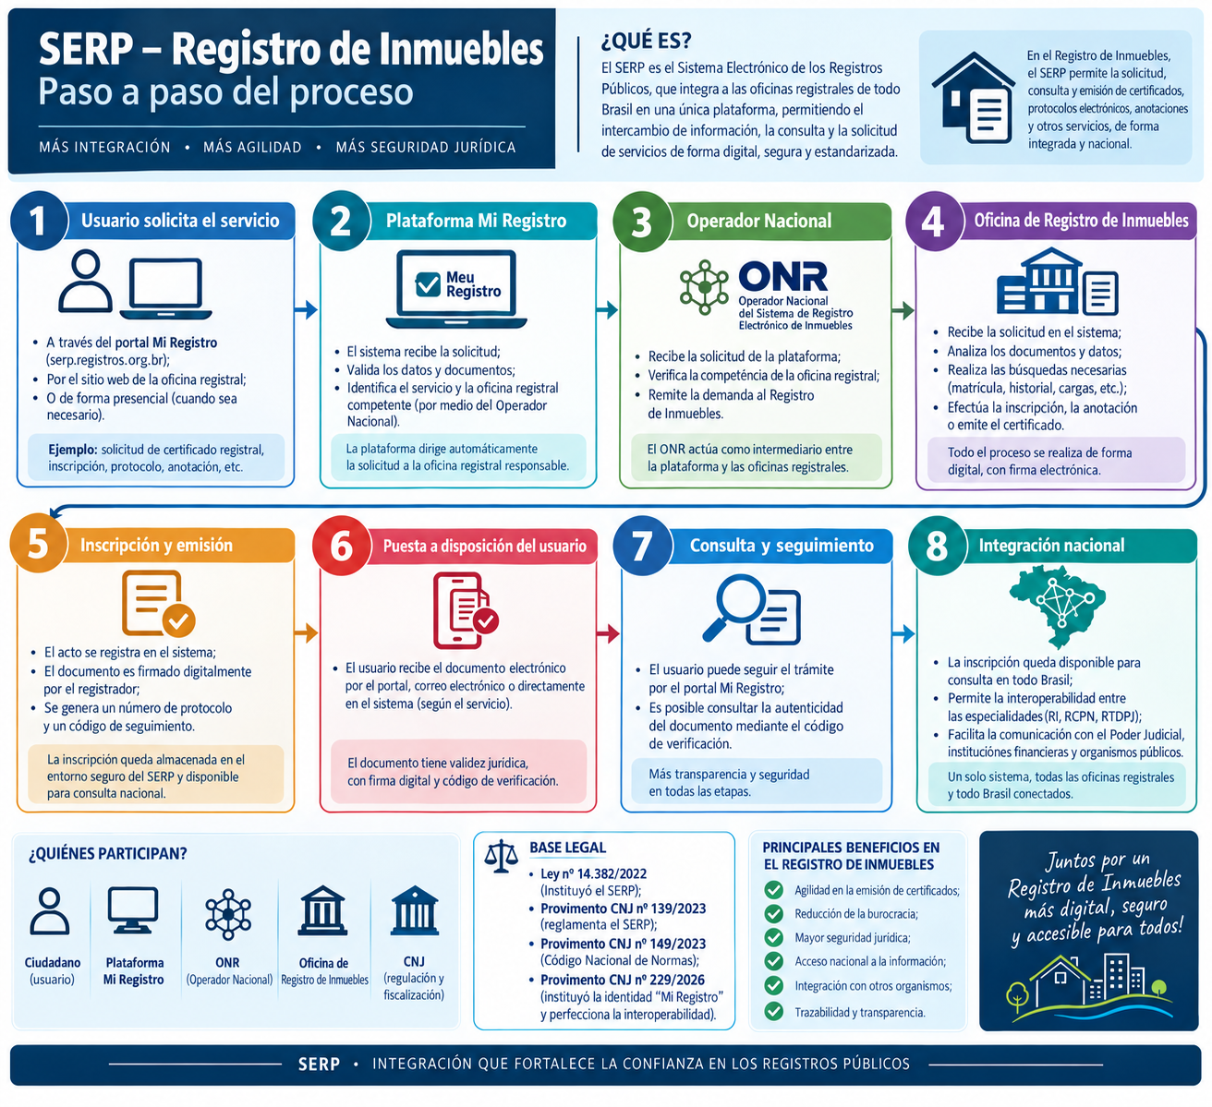
SERP Y EL REGISTRO DE LA PROPIEDAD
En el Registro de la Propiedad, esta transformación se concreta mediante la integración del Sistema de Registro Electrónico de Inmuebles – SREI y del ONR al ecosistema SERP. Protocolos electrónicos, certificados, consultas, títulos digitales y comunicaciones entre registros pasan a formar parte de una infraestructura nacional, avanzando hacia un Registro de la Propiedad cada vez más digital, interoperable y accesible.
https://www.ridigital.org.br/Downloads/SAEC_eProtocolo.pdf?utm_source

Slide 10
Links visitados:
www.planalto.gov.br
www.irib.org.br
http://www.cl.df.gov.br/caf
http://www.tjmt.jus.br/noticias/40214
http://www.mt.gov.br/-/5871037-projeto-do-gdr-para-regularizacao-fundiaria-em-mato-grosso-e-inovador-no-pais
http://camponovodosparecis.oabmt.org.br/.stf.jus.br/arquivo/cms/biblioteca
http://www5.tjba.jus.br/portal/organizacao-internacional-transparencia-brasil-recomenda-ao-cnj-a-ampliacao-do-trabalho-realizado-pelas-corregedorias-e-por-registradores-de-imoveis-no-oeste-da-bahia/
https://irib.org.br/noticias/detalhes/irib-participa-de-reuniao-sobre-governanca-de-terras
https://comunidade.transparenciainternacional.org.br/grilagem-de-terras
https://www.planalto.gov.br/ccivil_03/leis/l8935.htm#:~:text=meios%20de%20reprodu%C3%A7%C3%A3o.-,Art.,processos%20que%20facilitem%20as%20buscas.
https://www.planalto.gov.br/ccivil_03/_Ato2019-2022/2021/Lei/L14206.htm#art25
https://mega.nz/file/GuRGlLha#rD_tpLt7OzMf10CAVs6eLcY11HHofrtNqNo-rCIfgwE

